Slide 1
DEPARTAMENTO DE CIENCIAS ECONÓMICAS ADMINISTRATIVAS Y DE COMERCIO
CARRERA DE COMERCIO EXTERIOR Y NEGOCIACIÓN INTERNACIONAL
PROYECTO DE INVESTIGACIÓN
TEMA: ANÁLISIS DE IMPACTO DE LAS SALVAGUARDIAS COMO MEDIDA DE PROTECCION A LA PRODUCCIÓN DE CALZADO DEL ECUADOR
AUTORES: LUNA GORDÓN, AZARIA ALEJANDRA PINTA ORDÓÑEZ, PABLO DAVID
DIRECTORA: MSc. ALICIA MONTERO
SANGOLQUÍ 2016

Slide 2
Introducción
Medidas de protección como salvaguardias al calzado importado podrían generar un impacto directo en la producción de calzado del Ecuador al brindar mayor igualdad de competencia en el mercado.

Slide 3
Objetivo general
Analizar el impacto de las salvaguardias como medida de protección a la producción de calzado del Ecuador

Slide 4
Objetivos específicos
Determinar los referentes teóricos en el tema de salvaguardias como medida de proteccionismo a la industria local.
Analizar la evolución del sector calzado del Ecuador en los últimos cinco años.
Comprobar el impacto de las medidas de protección a la producción nacional “salvaguardias” que han beneficiado al sector calzado del Ecuador.

Slide 5
Justificación del estudio
La implementación de salvaguardas busca el progreso económico que se verá reflejado en la balanza de pagos y un avance en el aspecto social mejorando la calidad de vida de las zonas productivas de calzado del Ecuador

Slide 6
MARCO TEÓRICO
Un País Miembro de la OMC está en el derecho de adoptar de manera temporal las importaciones de un producto para proteger a una rama de producción nacional específica de un aumento de las importaciones de un producto que cause o amenace causar daño grave a esa rama de producción.

Slide 7
Mercantilismo
La prosperidad económica dependen del capital acumulado y el mercado global es inalterable. Este capital está representado por metales preciosos que el Estado tenía a su haber, el cual se incrementaba de forma paulatina mientras la balanza comercial mantuviera un superávit.

Slide 8
Libre Comercio
Exclusión de todo tipo de barreras al comercio exterior, de esta manera los países debían orientar su actividad económica a la especialización y exportar dichas mercancías sobre las cuales tenían “ventaja absoluta” este pensamiento es opuesto completamente al proteccionismo.

Slide 9
MARCO REFERENCIAL
Ley de Aranceles de 1930
Acta de Acuerdos Comerciales Recíprocos 1934
Acuerdo General sobre Aranceles Aduaneros y Comercio
Acuerdo sobre Salvaguardias 1994

Slide 10
MARCO METODOLÓGICO
Cuali-Cuanti
Observación y entrevistas.
Análisis balanza de pagos y encuestas.
Aplicada
Busca conocer el impacto de las salvaguardias en el sector para tomar acciones.
Documental y de campo
Recolección de datos (encuestas)
Evolución de la legislación
Insitu/No experimental
En el campo
Sin manipulación de variables.

Slide 11
Procedimiento para recolección y análisis de datos
Investigación bibliográfica que comprenderá artículos científicos, documentos oficiales estadísticos, y plataformas web, así como encuestas y entrevistas.
Las encuestas y entrevistas a los productores de calzado se realizaron desde julio la Feria FICCE 2015, en la cual participaron productores de la provincia de Tungurahua, Pichincha, Imbabura, Chimborazo y Guayas.

Slide 12
En la producción de calzado ecuatoriano existe gran cantidad de actores, artesanos micro, pequeños, medianos y grandes, así como fabricantes de componentes utilizados en la industria.
La Cámara Nacional de Calzado CALTU es el organismo principal de socios productores de calzado del Ecuador, proveniente de la provincia de Tungurahua cuna de el mayor número de productores del país.
Productores de calzado ecuatoriano

Slide 13
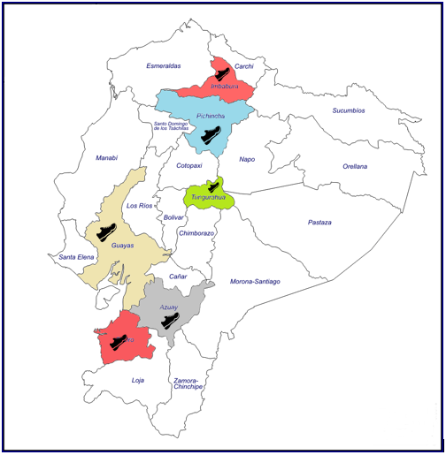
Zonas de Producción de Calzado
Según CALTU, (2015) las siguientes provincias son las que se destacan por la mayor producción. Población estimada entre productores de diferentes escalas, y actores fundamentales de componentes y partes relacionadas con calzado existen alrededor de 6500.
En: (Principales Zonas de producción de calzado del Ecuador)
Elaborado por: Los autores

Slide 14
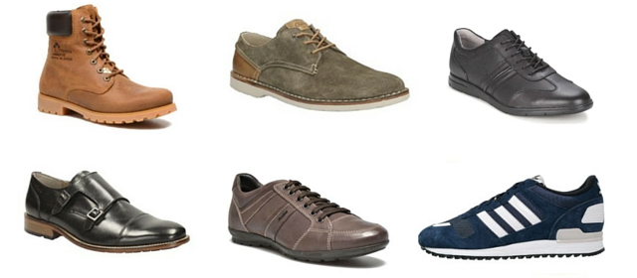
CLASIFICACIÓN DEL CALZADO EN EL SISTEMA ARMONIZADO
SECCIÓN XII
CALZADO, SOMBREROS Y DEMÁS TOCADOS, PARAGUAS, QUITASOLES, BASTONES, LATIGOS, FUSTAS, Y SUS PARTES; PLUMAS PREPARADAS Y ARTICULOS DE PLUMAS; FLORES ARTIFICIALES; MANUFACTURAS DE CABELLO
CAPITULO 64
Calzado, polainas y artículos análogos; partes de estos artículos
64.01 Calzado impermeable con suela y parte superior de caucho o plástico cuya parte superior no se haya unido a la suela por costura o por medio de remaches, clavos, tornillos, espigas o dispositivos similares, ni se haya formado con diferentes partes unidas de la misma manera.
64.02 Los demás calzados con suela y parte superior de caucho o plástico
64.03 Calzado con suela de caucho, plástico, cuero natural, o regenerado y parte superior del cuero natural
64.04 Calzado con suela de caucho, plástico, cuero natural o regenerado y parte superior de materia textil
64.05 Los demás calzados
Partidas Arancelarias
Fuente: (Sistema Armonizado, 2016)
Elaborado por: Los autores

Slide 15
Calzado de Elaboración Nacional

Slide 16
Origen de las materias primas para la elaboración de calzado

Slide 17
Indicadores del Sector Calzado
Producción anual 32.000.000 pares
Volumen de ventas $560.000.000
Consumo per cápita 2,13 pares
Generación de empleo 100.000

Slide 18
Mapa cronológico de la implementación de salvaguardas
Resolución 466
22 de enero 2009 al 31 de enero 2010
2 964 partidas arancelarias
Reducción de la salvaguardia del 15% al 10%; y la del 25%, al 16,7%.
627 partidas arancelarias
26 partidas pertenecentes a calzado
Arancel especifico $10 por par de zapatos
Resolución No. 011-2015
11 de marzo 2015 al 11 de junio 2016
Eliminación del nivel de 5% de sobretasa para 700 partidas
30 de abril 2016 al 30 de abril 2017
Resolución No. 006-2016
Finalmente, todas las subpartidas deberán eliminarse en junio del 2017.

Slide 19
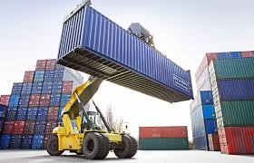
Exportaciones de Calzado de Ecuador al Mundo
Importadores | Valor en 2011 | Valor en 2012 | Valor en 2013 | Valor en 2014 | Valor en 2015
Mundo | 42980 | 29880 | 33085 | 33258 | 25708
Unidad: Miles de dólares Fuente: (TradeMap, 2016) Elaborado: Los autores

Slide 20
Exportaciones de Calzado de Ecuador a la Comunidad Andina
Importadores | Valor en 2011 | Valor en 2012 | Valor en 2013 | Valor en 2014 | Valor en 2015
Comunidad Andina Agregación | 40637 | 28666 | 32299 | 32260 | 25232
Colombia | 32838 | 21372 | 25873 | 26106 | 19207
Perú | 7799 | 7256 | 6426 | 6131 | 5877
Bolivia | 0 | 38 | 0 | 23 | 148
Unidad: Miles de dólares Fuente: (TradeMap, 2016) Elaborado: Los autores

Slide 21
Crecimiento de las exportaciones de calzado de Ecuador al Mundo

Slide 22
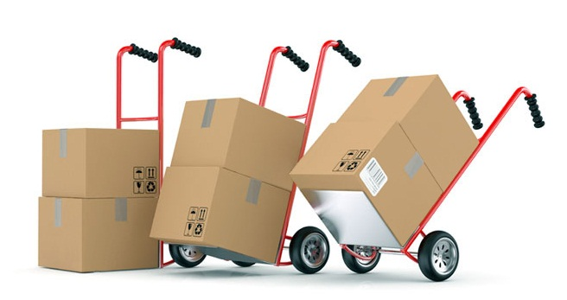
Importaciones de calzado del Ecuador desde el Mundo
Exportadores | Valor en 2011 | Valor en 2012 | Valor en 2013 | Valor en 2014 | Valor en 2015
Mundo | 131590 | 151168 | 173641 | 174191 | 160937
Unidad: Miles de dólares Fuente: (TradeMap, 2016) Elaborado: Los autores

Slide 23
Importaciones de calzado de Ecuador desde la Comunidad Andina
Exportadores | Valor en 2011 | Valor en 2012 | Valor en 2013 | Valor en 2014 | Valor en 2015
Comunidad Andina Agregación | 26916 | 43902 | 29047 | 27579 | 39516
Perú | 2995 | 17903 | 3534 | 4689 | 22602
Colombia | 23863 | 25999 | 25508 | 22890 | 16667
Bolivia | 58 | 0 | 5 | 0 | 247
Unidad: Miles de dólares Fuente: (TradeMap, 2016) Elaborado: Los autores

Slide 24
Crecimiento de las importaciones de calzado del Mundo a Ecuador

Slide 25
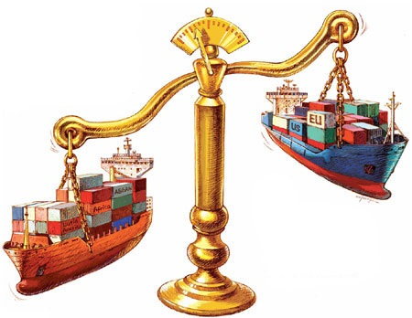
Balanza Comercial Mundial
 | 2011 | 2012 | 2013 | 2014 | 2015
Exportaciones | 42980 | 29880 | 33085 | 33258 | 25708
Importaciones | 131590 | 151168 | 173641 | 174191 | 160937
Total | -88610 | -121288 | -140556 | -140933 | -135229
Unidad: Miles de dólares Fuente: (TradeMap, 2016) Elaborado: Los autores

Slide 26
Balanza Comercial Comunidad Andina
 | 2011 | 2012 | 2013 | 2014 | 2015
Exportaciones | 40637 | 28666 | 32299 | 32260 | 25232
Importaciones | 26916 | 43902 | 29047 | 27579 | 39516
Total | 13721 | -15236 | 3252 | 4681 | -14284
Unidad: Miles de dólares Fuente: (TradeMap, 2016) Elaborado: Los autores

Slide 27
Encuestas dirigidas a los productores de calzado
I Datos de la empresa
II Grado de acceso a la financiación y seguros
III Grado de Implantación de las actividades de marketing y comercio exterior.
IV Grado de equipamiento tecnológico
V Capacitación
VI Grado de cumplimiento de las obligaciones
ESTRUCTURA: Seis secciones y 64 preguntas

Slide 28
Muestra:
Formula población finita:
N = | 6500
Z = | 90%
p = | 0,5
q = | 0,5
e = | 0,1
n = 67 empresas

Slide 29
PREGUNTAS CLAVES - RESULTADOS
1. ¿Cómo fija el precio de su producto?
75%

Slide 30
2. ¿Tiene su empresa algún tipo de financiamiento?

Slide 31
3. ¿En qué grado considera Ud. que sus productos satisfacen las expectativas de sus clientes? Respecto a la calidad del Producto.

Slide 32
4. ¿En cuánto considera Ud. que aumentará o disminuirá el número de clientes en los próximos seis meses?

Slide 33
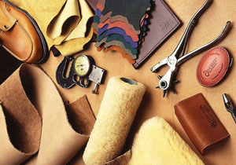
5. La materia prima que usted utiliza es de origen:

Slide 34
6. ¿Qué importancia asigna Ud. a la asociatividad con otras empresas?

Slide 35
7. ¿Considera Ud. que las normas existentes (salvaguardias) benefician al sector?

Slide 36
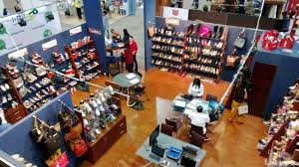
8. ¿En qué grado considera Ud. que las políticas de fomento productivo le están ayudando actualmente para el desarrollo de las actividades de su empresa?

Slide 37
Conclusiones
La economía ecuatoriana puede estar llena de restricciones al comercio internacional pero mientras el consumidor tenga preferencia por el calzado importado ya sea por calidad, comodidad, marca o precio lo seguirá adquiriendo aunque esto signifique un incremento de precio.

Slide 38
Conclusiones
Los productores consideran que la medida dará resultados positivos al sector por el incremento en el precio del calzado importado, brindándoles una oportunidad para establecerse en el mercado, sin embargo están conscientes de que además del precio y la calidad deben trabajar en otros aspectos como el posicionamiento de marca.

Slide 39
Conclusiones
Las salvaguardias están afectando los precios del calzado ecuatoriano tanto en pequeños como grandes productores que utilizan materias primas afectadas por estas medidas, sin embargo otras empresas del sector lo asimilan como una oportunidad para promover la producción de materias primas en el país.

Slide 40
Conclusiones
En cuanto a la asociatividad existe mucha incertidumbre respecto a sus objetivos reales, los productores la relacionan directamente como una repartición de ganancias y la falta de información que genera desconfianza por la forma en la que se maneje dichos acuerdos.

Slide 41
Recomendaciones
No deberían ser mantenidas por periodos largos como una solución para la crisis económica sino se debe trabajar en fortalecer el sector calzado para que sea más competitivo no solo por precio sino en aspectos.
Analizar de la lista de productos a los que se aplican salvaguardias e identificar las partidas y subpartidas de productos utilizados en los procesos de producción del sector calzado del Ecuador, examinar cuáles de estos productos son o podrían ser producidos en el país.

Slide 42
Recomendaciones
Agilitar los trámites en cuestiones de financiamiento así como el cobro de tasas de interés mínimas a productores nacionales no solo de calzado sino de todas las industrias.
Respecto a la asociatividad y organización sectorial, se recomienda que la iniciativa provenga de las instituciones del Estado que tienen como objetivo el desarrollo de la industria ya que aún existe mucho desconocimiento, e incertidumbre de los beneficios que dichas actividades pueden comprender.

Slide 43
Recomendaciones
Generación de estrategias de promoción e incentivo a los productores como la realización de eventos inclusivos.
Dotar de información importante de forma precisa y didáctica a los productores de calzado para mejorar sus procesos y para el conocimiento general de las normativas que los afectan, ya que existe gran nivel de desinformación y desconocimiento de reglamentos y normas indispensables como el Reglamento Técnico Ecuatoriano (RTE).

